Slide 1
ФУЛФИЛМЕНТ –
ИНСТРУКЦИЯ
ПО ПРИМЕНЕНИЮ
Москва,
Июнь, 2016
1

Slide 2
ФУЛФИЛМЕНТ
ФУЛФИЛМЕНТ (от англ. fulfillment или fulfilment (в британском английском)) — «выполнение» или «исполнение», комплекс операций, выполняемых продавцом с момента оформления заказа покупателем и до момента доставки покупки до покупателя. Как бизнес-услуга, фулфилмент наиболее востребован интернет-магазинами и часто передается на аутсорс фулфилмент-центрам.
1

Slide 3
КАК ЭТО РАБОТАЕТ?
1

Slide 4
ФУЛФИЛМЕНТ-ФУНКЦИОНАЛ. ОСНОВА
В зависимости от выбранного фулфилмент-оператора
набор внутренних опций может меняться
1

Slide 5
СХЕМА ДВИЖЕНИЯ ТОВАРА
поставщик 1
поставщик 2
поставщик 3
поставщик 5
поставщик ….
СКЛАД ОТВЕТСТВЕННОГО ХРАНЕНИЯ
обработка номенклатурного
справочника
выгрузка
маркировка
приемка и поартикульное
размещение
СОЗДАНИЕ ЗАКАЗА
комплектация
обработка в CWMS
резервирование товара
подбор товара
получение ДС от клиента
передача заказа КС
маркировка стикерами КС
упаковка
перевод ДС ИМ
отчетность по доставкам
отчетность по финансам
ВЗАИМОРАСЧЕТ
1

Slide 6
КАК ПРАВИЛЬНО ИСПОЛЬЗОВАТЬ ФУЛФИЛМЕНТ, ЧТОБЫ РОСЛИ ПРОДАЖИ
1

Slide 7
РОСТ АССОРТИМЕНТА МАГАЗИНА
РАСШИРЕНИЕ ГЕОГРАФИИ
Продажи за пределами региона:
РФ
Ближнее зарубежье
Почта России
ПВЗ
РОСТ КОЛИЧЕСТВА ЗАКАЗОВ
Наличие дополнительных ресурсов при резком увеличении нагрузки на персонал (склад, call-центр, курьеры)
Оперативная разработка и внедрение новых услуг
Манёвренность в пиковый период и период спада
=
НАЛОЖЕННЫЙ ПЛАТЁЖ
Оплата по факту получения заказа
«БЫСТРЫЕ ДЕНЬГИ»
Возможность получения ДС до того, как его оплатит клиент
СКЛАДЫ УРАЛ-МОСКВА
Возможность держать товарные запасы в Москве и Екатеринбурге:
сокращение сроков доставки
сокращение стоимости доставки
1

Slide 8
КАК ВЫБРАТЬ ФУЛФИЛМЕНТ ОПЕРАТОРА
1

Slide 9
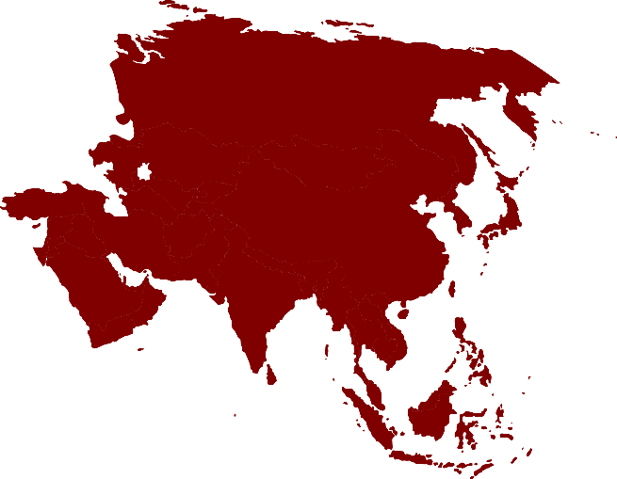
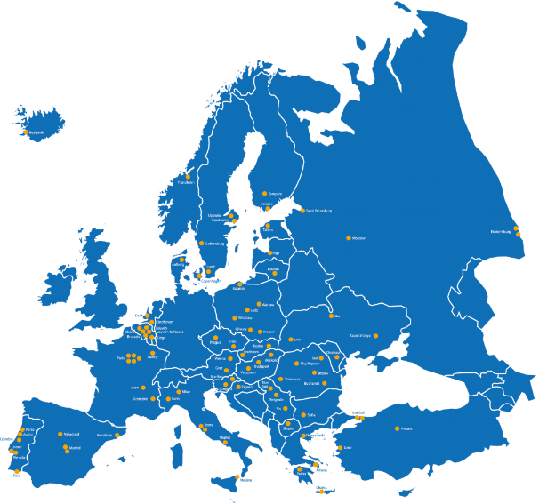
ДОЛЯ АУТСОРСИНГА В СТРАНАХ
37%
50%
60%
86%
1

Slide 10
АУТСОРСИНГ
ПОЧЕМУ ПЕРЕДАЮТ?
ПОЧЕМУ НЕ ПЕРЕДАЮТ?
По результатам исследования за 2015 год
1

Slide 11
НА ЧТО ОБРАЩАЮТ ВНИМАНИЕ ПРИ ВЫБОРЕ ПРОВАЙДЕРА
По результатам исследования за 2015 год
1

Slide 12
Коммерческий отдел:
+7 495 668 0934
info@fresh-logic.ru
www.fresh-logic.ru
СПАСИБО
1

